Slide 1
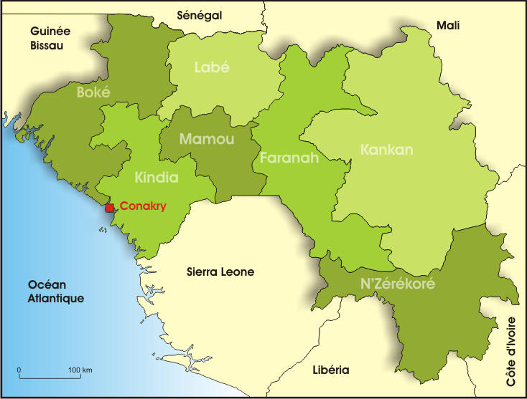
GENÇ TİCARET KÖPRÜSÜ
2.ÜLKE SUNUM YARIŞMASI
GİNE
YARIŞMACI:
MORY CAMARA

Slide 2
İÇERİK
Genel Bilgiler Coğrafi Konum Doğal Kaynakları ve Çevre Temel Ekonomik Göstergeler Dış Ticaret Türkiye ile Ticaret Yatırım Örnekler

Slide 3
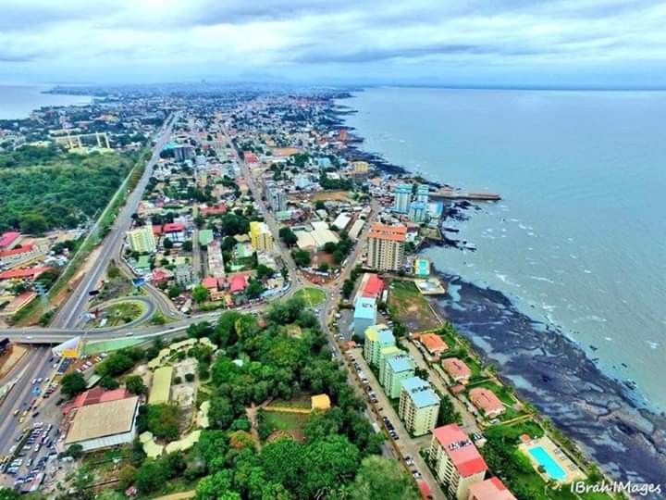
GENEL BİLGİLER
Resmi Adı | Gine Cumhuriyeti
Yönetim Şekli | Askeri Cunta
Nüfus | 13.970.000
Resmi Dili | Fransızca
Yerel Dilleri | Fulani, Maninke, Susu vb.
Yüzölçümü | 245.836 km2
Başkent | Conakry
Başlıca Şehirler | Boke,Conakry,kankan, Nzerekore, Mamou,Labe,Kindia,Farana,
Din | İslamiyet, Hristiyanlık, Animizm
Para biri | Gine Frangı (1Tl=500GF) (1$=8689GF)
Bağlı olduğu organizasyonlar: Birleşmiş Milletler, Afrika birliği, Uluslararası Frankofon Organizasyonu, Afrika Kalkınma Bankası, Batı Afrika Ülkeleri Ekonomik Topluluğu , Uluslararası İmar ve Kalkınma Bankası, İslam kalkınma Bankası ve Uluslararası Para Fonu, DEİK/Türkiye-Gine İş Konseyi.
CONAKRY(Başkent)

Slide 4
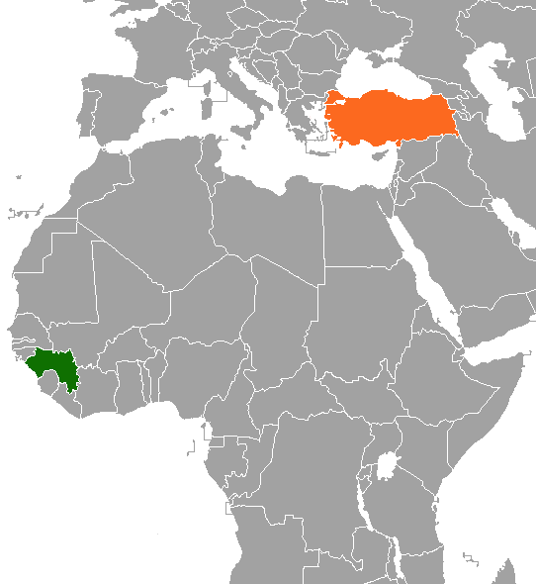
COĞRAFİ KONUM
Ülke toplamda sahip olduğu 4.046 km sınırın 816 km'si Fildişi Sahili, 421 km'si Gine-Bissau, 590 km'si Liberya, 1.062 km'si Mali, 363 km'si Senegal ve 794 km'si Sierra Leone ile oluşmaktadır. Ülkenin kara sınırı haricinde Atlas Okyanusu kıyısında 320 km'lik sahil şeridi bulunmaktadır.
Ülkenin kıyıdan iç kesimlerine, doğuya doğru ilerlendiğinde arazi basamaklar halinde yükselerek 1.000 m yüksekliğe kadar çıkmaktadır. Burada bulunan ve Futa-Djalon olarak adlandırılan dağlık bölgede yağmur ormanları da yer almaktadır. Bu dağlık bölgenin güneydoğusunda yer alan yaylalar, ülkenin bu bölgesinde yer alan dağlık bölgeler ile köprü vazifesi görmektedir. Gine'nin güneydoğu kesiminde yer alan bölgeler ülkenin en yüksek noktalarını oluşturmakta olup 1.752 m ile ülkenin en yüksek noktasını konumunda olan Nimba Dağı’da bu bölgede yer almaktadır. Nimba dağı ve civarı 1982 yılında bu yana UNESCO'nun Dünya Mirası listesinde yer almaktadır. Futa-Djalon bölgesinin doğusunda, Nimba bölgesinin ise kuzeyinde kalan kesimlerde ise ovalar yer almaktadır. Afrika kıtasının önemli nehirlerinden biri konumunda olan Nijer nehri ve kolları bu ovaları sulamaktadır.
Türkiye
Gine

Slide 5
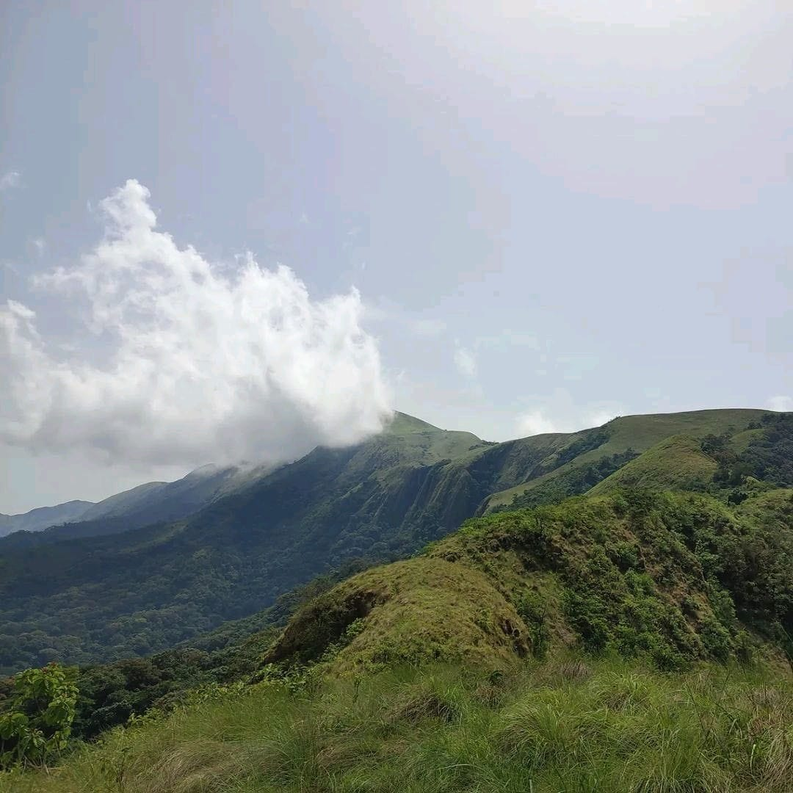
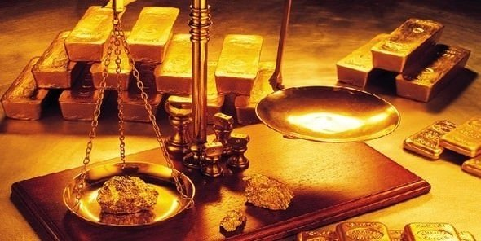
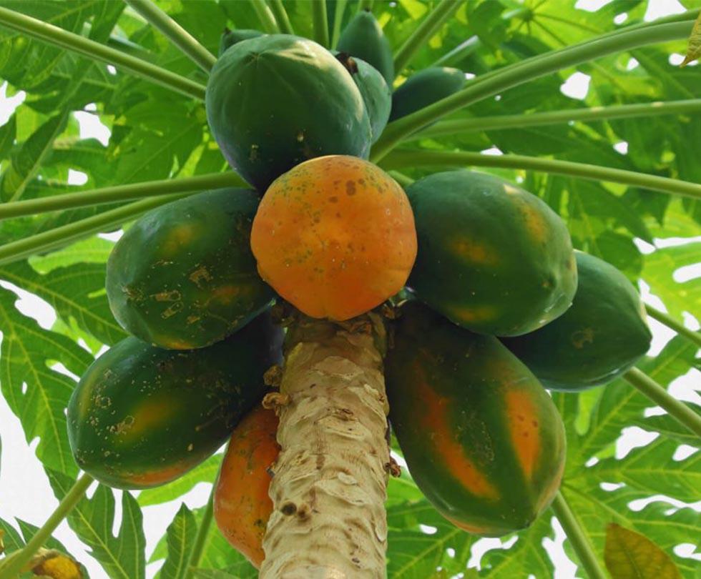
DOĞAL KAYNAKLARI VE ÇEVRE
Altın, alüminyum, boksit, demir, gümüş, bakır, pırlanta gibi değerli maddeler olmak üzere bir çok doğal kaynağa ev sahiplığı yapmaktadır;
Diğer önemli kaynaklar arasında metalik olmayan maddeler, ekilebilir araziler, ormanlar, papaya, mango, kaju ve avokado gibi tarım ürünleri bulunur.

Slide 6
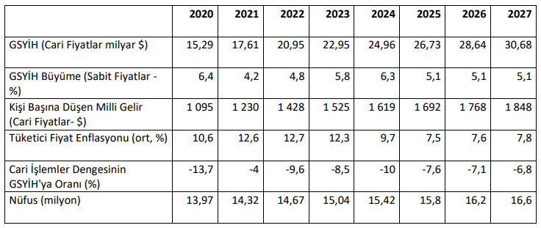
TEMEL EKONOMİK GÖSTERGELER
Başlıca Ekonomik Göstergeler

Slide 7
DIŞ TİCARET
Genel Durum
Ülkenin Dış Ticareti

Slide 8
Başlıca Ürünler İtibarı ile Dış Ticaret
İhracat

Slide 9
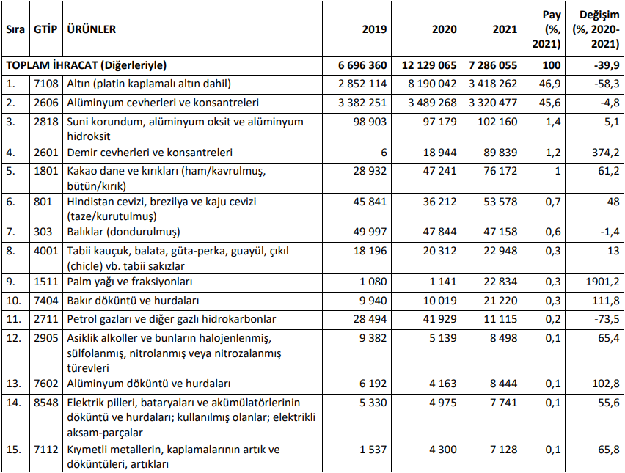
Başlıca Ürünler İtibarı ile Dış Ticaret
Ek-1:Gine’nin İhracatında Başlıca Ürünler (bin dolar)

Slide 10
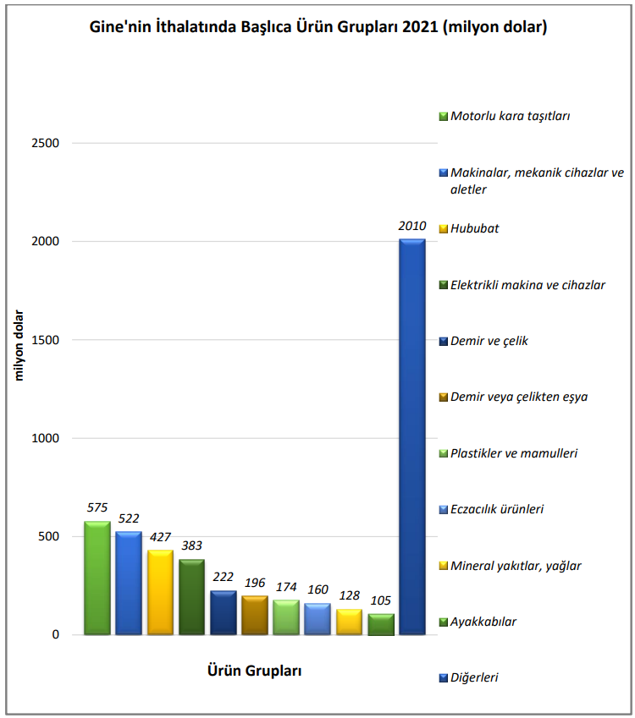
İthalat
Başlıca Ürünler İtibarı ile Dış Ticaret

Slide 11
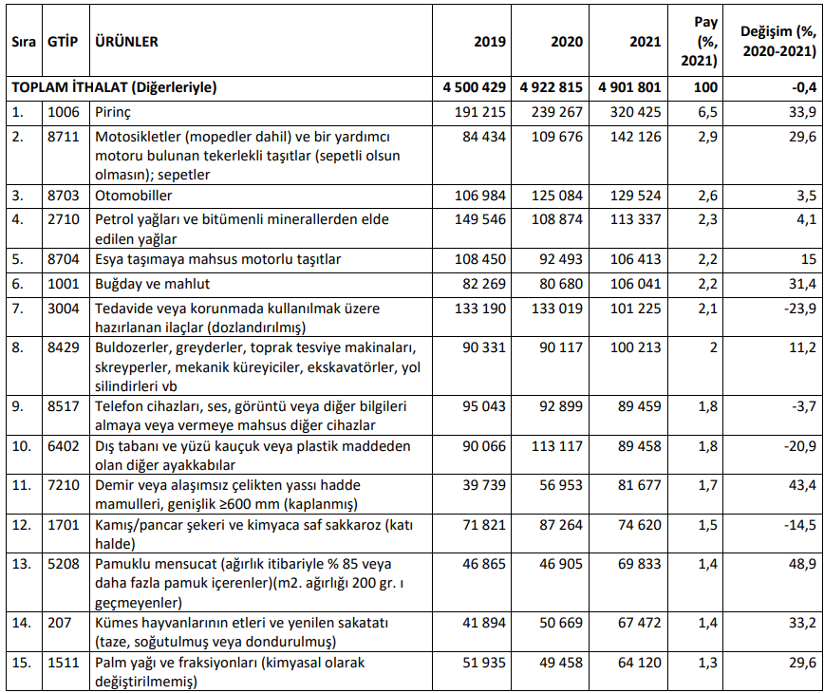
İthalat
Başlıca Ürünler İtibarı ile Dış Ticaret
Ek-2:Gine’nin İthalatında Başlıca Ürünler (bin dolar)

Slide 12
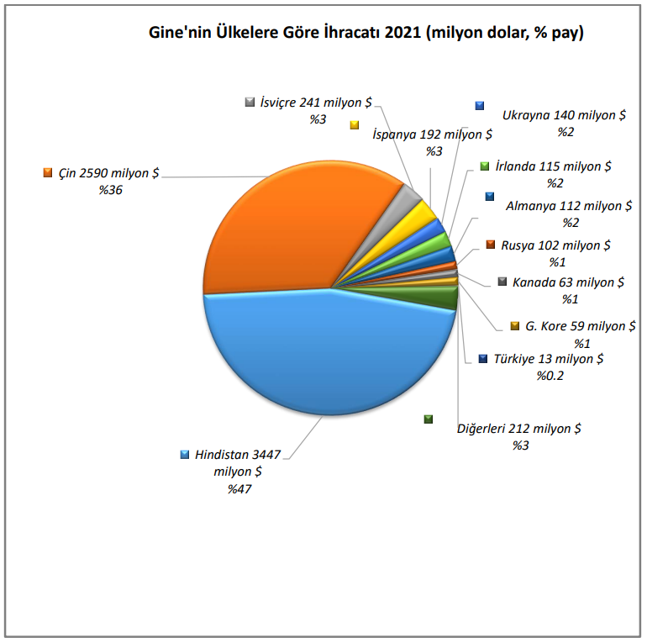
İthalat
Başlıca Ülkeler İtibarı ile Dış Ticaret
İhracat

Slide 13
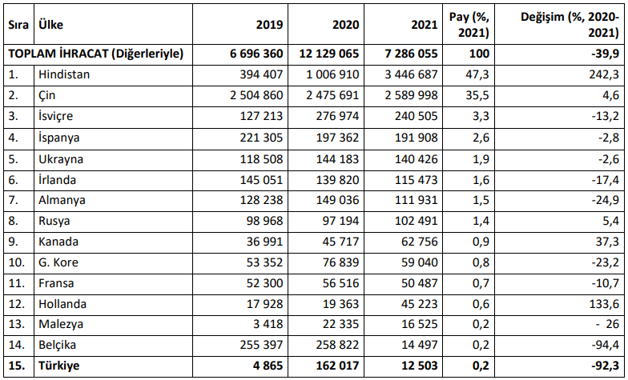
İthalat
Başlıca Ülkeler İtibarı ile Dış Ticaret
Ek-3:Gine’nin Ülkelere Göre İhracatı (bin dolar)

Slide 14
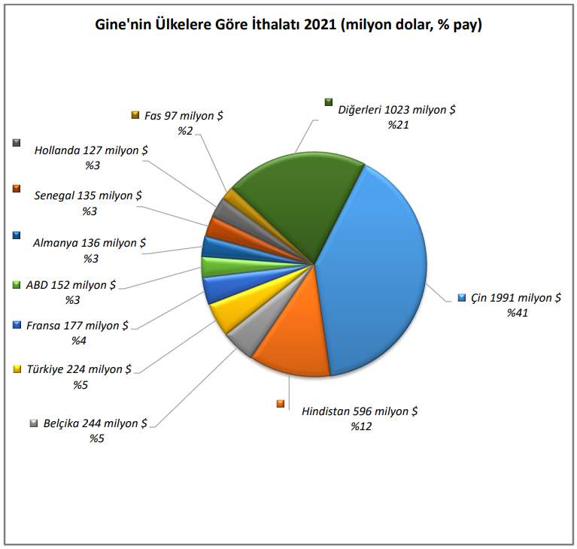
İthalat
Başlıca Ülkeler İtibarı ile Dış Ticaret
İthalat

Slide 15
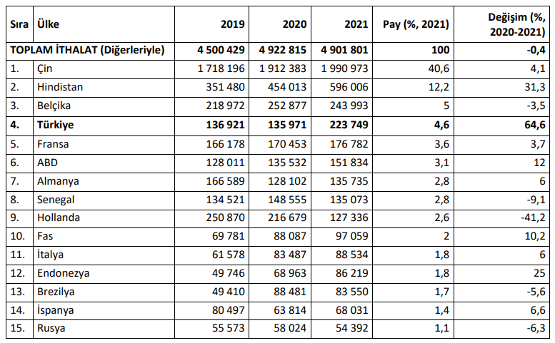
İthalat
Başlıca Ülkeler İtibarı ile Dış Ticaret
Ek-4:Gine’nin Ülkelere Göre İthalat (bin dolar)

Slide 16
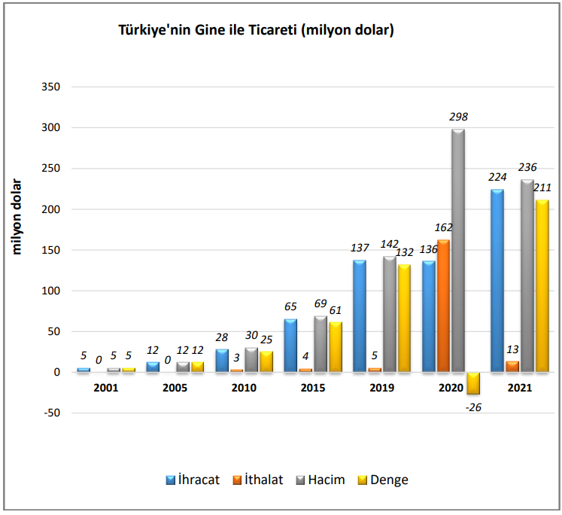
İthalat
TÜRKİYE ile TİCARET
Genel Durum
Türkiye-Gine Dış Ticaret

Slide 17
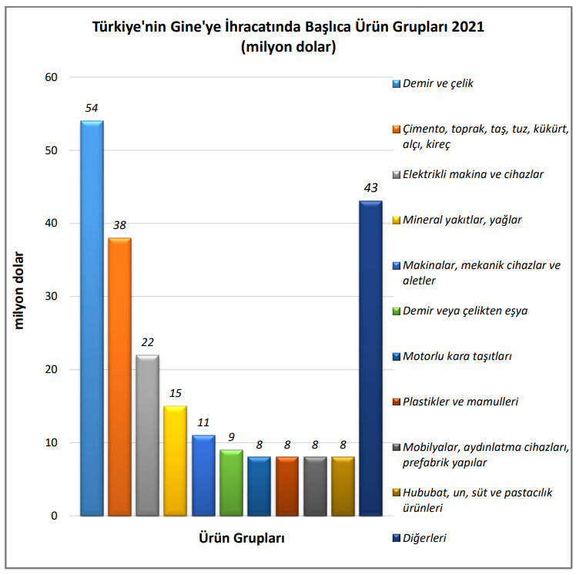
İthalat
Türkiye’nin Gine’ye ihracatında Başlıca ürünler

Slide 18
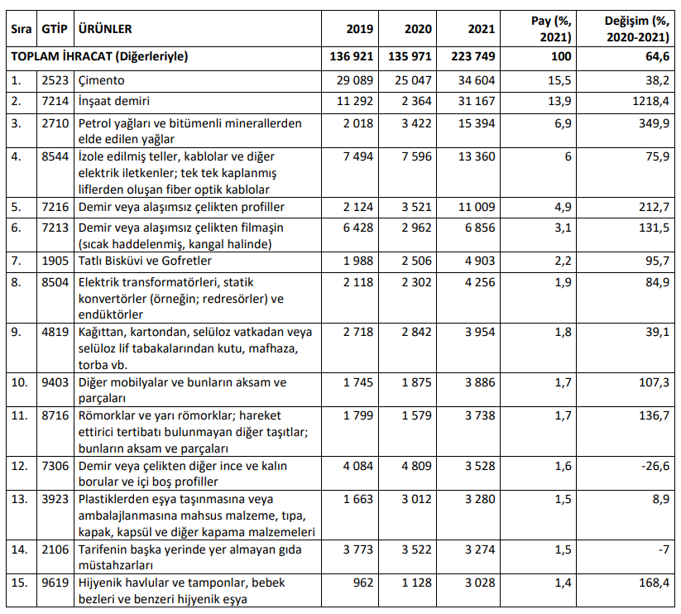
İthalat
Ek-5:Türkiye’nin Gine’ye İhracatında Başlıca Ürünler (bin dolar)

Slide 19
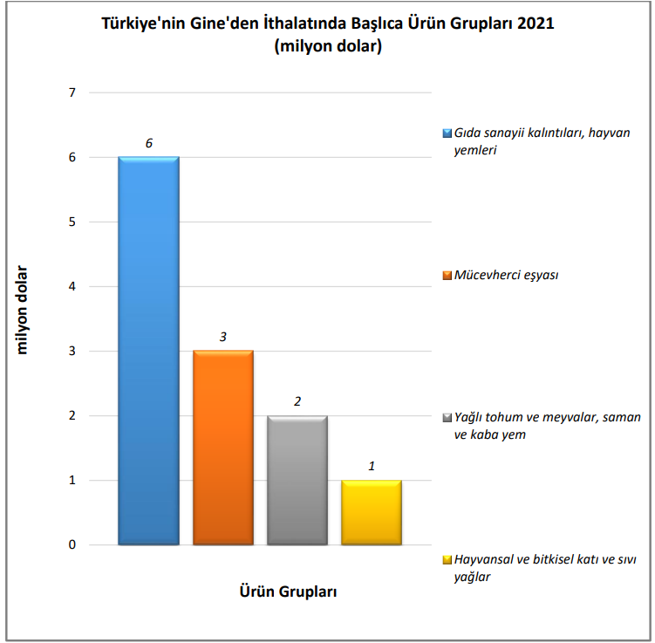
İthalat
Türkiye’nin Gine’den ithalatında Başlıca ürünler (bin dolar)

Slide 20
Ek-6:Türkiye’nin Gine’den İthalatında Başlıca Ürünler (bin dolar)
Türkiye’nin Gine’den ithalatında Başlıca ürünler (bin dolar)

Slide 21
Ek-6:Türkiye’nin Gine’den İthalatında Başlıca Ürünler (bin dolar)
Türkiye’nin Gine’den ithalatında Başlıca ürünler (bin dolar)
Kaynak:trademap TC TİCARET BAKANLIĞI

Slide 22
YATIRIM ÖRNEKLERİ
Türkiye’den Gine’ye satış (taşıma bedeli dahil) fiyatı 250tl
Gine’de satış fiyatı 393 TL
Net Kar:143 Tl

Slide 23
YATIRIM ÖRNEKLERİ
Türkiye’den Gine’ye satış (taşıma bedeli dahil) fiyatı 290tl
Gine’de satış fiyatı 400 TL
Net Kar:110 Tl

Slide 24
Dikkatiniz İçin Teşekkür Ederim

